Slide 1
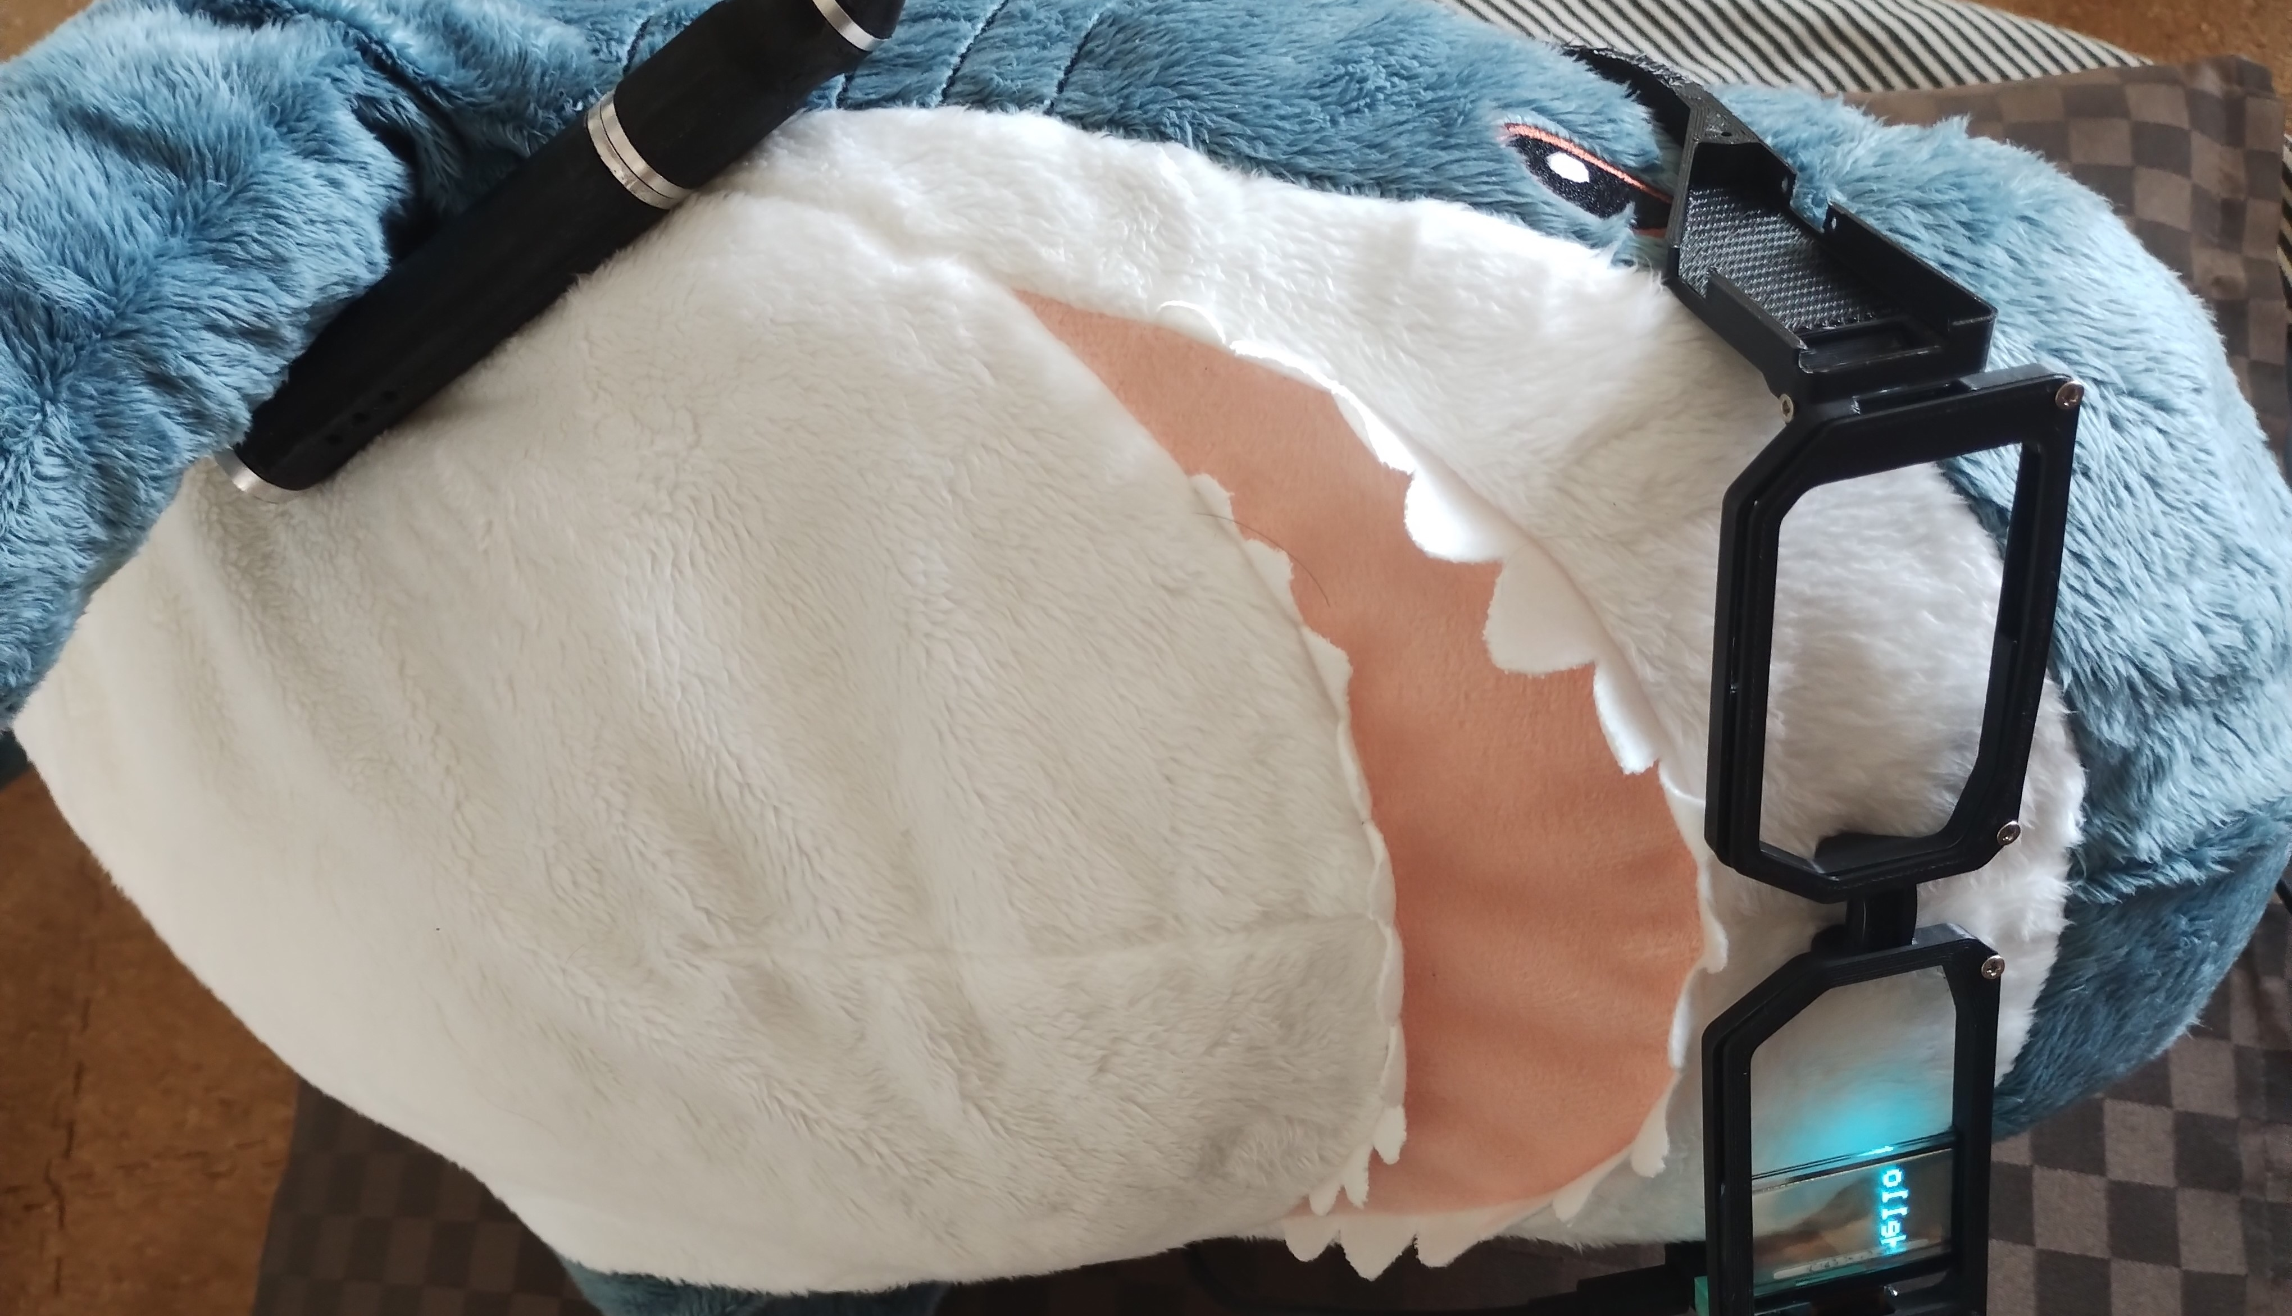
ibuki’s blog
徒然なるロボコニスト/サメさんとともに

